Slide 1

食品衛生法改正について
茨木保健所 生活衛生室 衛生課
Ⓒ2014 大阪府もずやん

Slide 2

改正の内容（公布日：平成30年6月13日）
・大規模又は広域におよぶ「食中毒」への対策を強化
・特定の食品による「健康被害情報の届出」を義務化
・「食品用器具・容器包装」にポジティブリスト制度を導入
・「輸出入」食品の安全証明の充実
・食品等「リコール情報」の報告義務化
・「営業許可制度」の見直しと「営業届出制度」の創設
・「HACCPに沿った衛生管理」を制度化

Slide 3
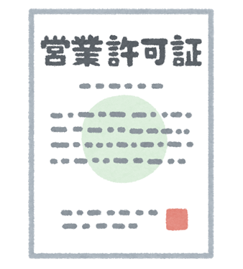
「営業許可制度」の見直しと
「営業届出制度」の創設
HACCPに沿った衛生管理の制度化に伴い、食品等事業者を把握できるよう、営業の届出制度を創設しました。
また、食中毒等のリスクや、食品産業の
実態を踏まえ、営業許可が必要な業種の
見直しを行いました。

Slide 4




食品営業許可とは？
大半の食品を調理、製造している施設は
許可を取らなければなりません。
例えば・・・
レストランや居酒屋、ファーストフード店など
⇒飲食店営業
パン屋、ケーキ屋など⇒菓子製造業
酒蔵、ワイナリーなど⇒酒類製造業

Slide 5



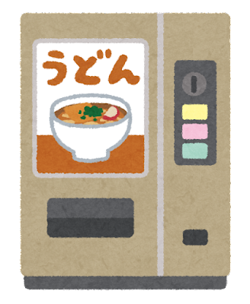

営業許可制度の見直し点
許可の種類：（旧）３４種⇒（新）３２種
新たな許可業種
・水産製品製造業
・複合型冷凍食品製造業
・漬物製造業
・食品の小分け業
・液卵製造業
・複合型そうざい製造業
・密封包装食品製造業
・調理機能を有する自販機

Slide 6



何故これまで許可のいらなかった
漬物が・・・？？
⇒食文化の変遷により、発酵工程のない浅漬けや、健康志向による塩分濃度の低い製品が増加していることで、食中毒リスクが高まったため。

Slide 7
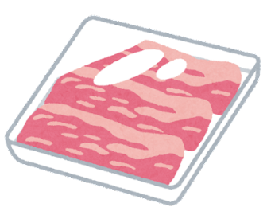





逆にこれまで許可が必要だったものが・・・
乳類販売業、氷雪販売業、
※魚介類販売業、※食肉販売業、
屋内に設置されたコップ式の自動販売機
許可から届出へ移行
(※はパック包装されたもののみ)

Slide 8
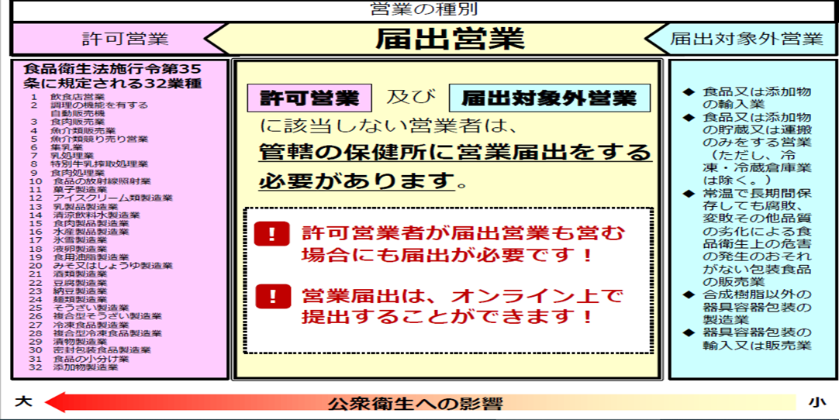

営業届出制度の対象

Slide 9
茨木保健所管内の許可・届出施設数
（令和４年３月末時点）
 | 旧法 | 新法 | 計
許可 | 3,544 | 586 | 4,130
届出 |  | 1,493 | 1,493
計 | 3,544 | 2,079 | 5,623

Slide 10




（参考）自動車及び露店による
営業の相互乗り入れ
【旧法】
営業しようとする所在地を所管する自治体（大阪府、政令市、中核市）で各々営業許可を取得する必要あり。
【新法】
大阪府域内の自治体（大阪府、政令市、中核市）の１か所で営業許可を取得すれば、大阪府全域で営業できる。
（令和４年１月に１０府市で協定を締結）

Slide 11
「ＨＡＣＣＰに沿った衛生管理」を制度化
原則として、すべての食品等事業者に、一般衛生管理に加え、HACCPに沿った衛生管理の実施を求めます。
⇒衛生管理に対する取組の見える化

Slide 12
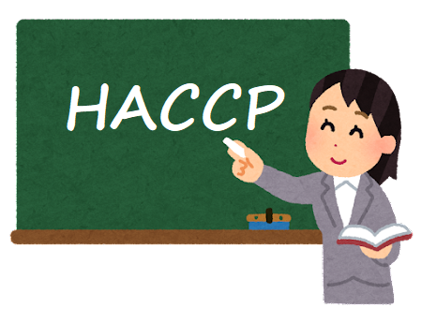

そもそもＨＡＣＣＰって？？
HAZARD（ハザード）：危害
ANALYSIS（アナリシス）：分析
CRITICAL（クリティカル）：重要
CONTROL（コントロール）:管理
POINT（ポイント）：点

Slide 13






ＨＡＣＣＰを一言で説明するならば・・・
調理・製造工程の中で、
どこに気をつければ
（危害を分析し、
重要な管理点を決める）、
安全安心な食品を供給できるか
考える手法

Slide 14
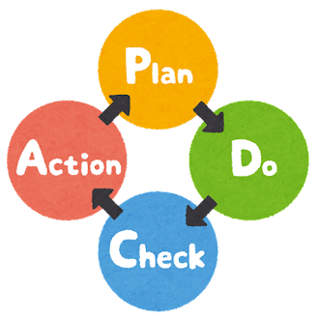
「ＨＡＣＣＰの考え方を取り入れた
衛生管理」の導入工程
①衛生管理計画を策定
②計画の実行
  ③衛生管理の内容を記録
（④必要に応じて、計画の見直しを実施）

Slide 15

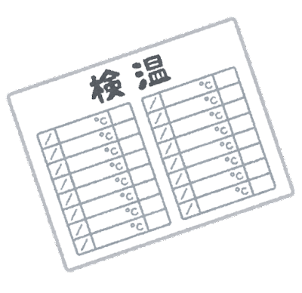

衛生管理計画とは？
一般衛生管理と重要管理を設定すること。
【一般衛生管理】
食品取扱い全般にわたって必要な基本項目
【重要管理】
調理や提供に関して注意すべき項目

Slide 16
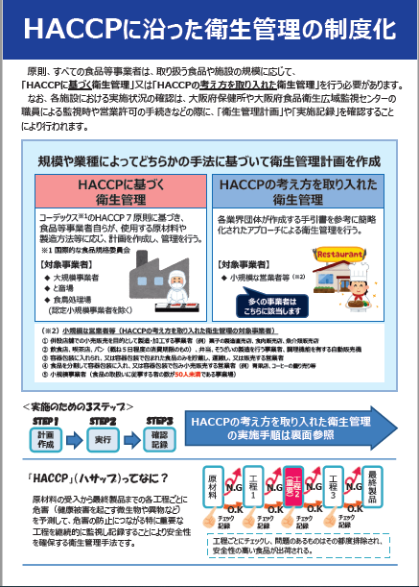
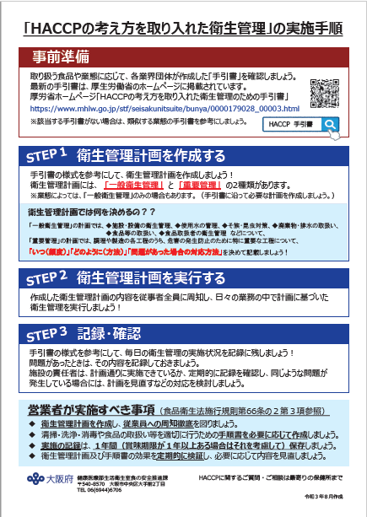
啓発用リーフレット

Slide 17



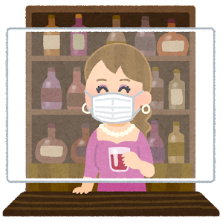



もちろん個人で営業されている
店舗でも・・・
例えば、個人で営業されている漬物やジャムを製造している方、スナックを経営している方についても、企業と同様に衛生管理計画の策定が必要です。
⇒規模に関係なく衛生管理の徹底は全ての食品等事業者の責務です！

Slide 18
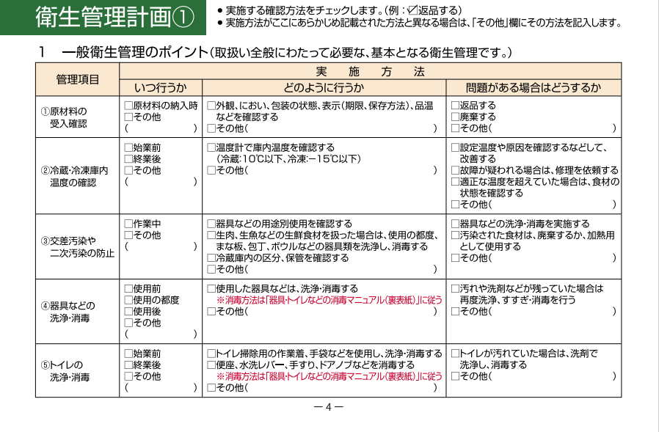
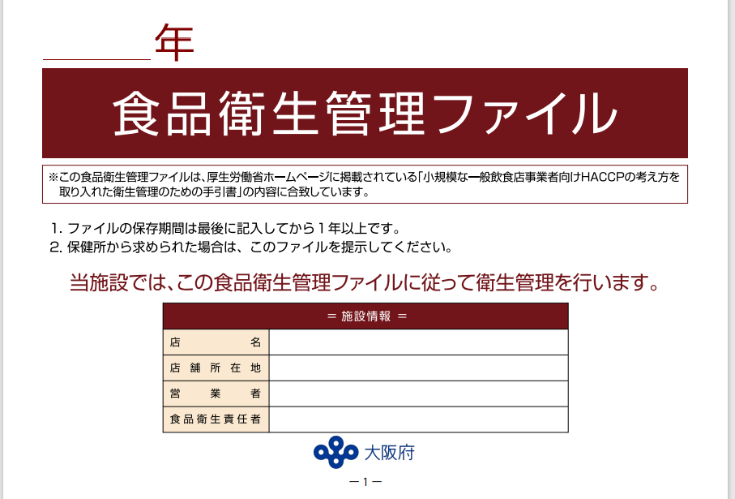
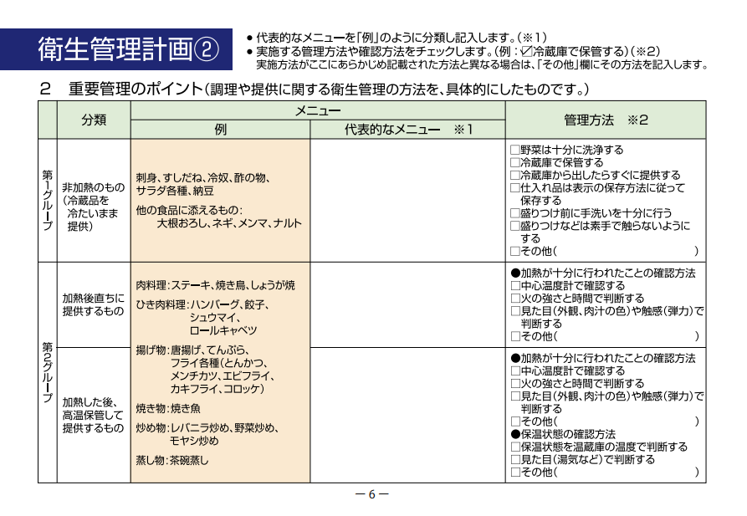

Slide 19
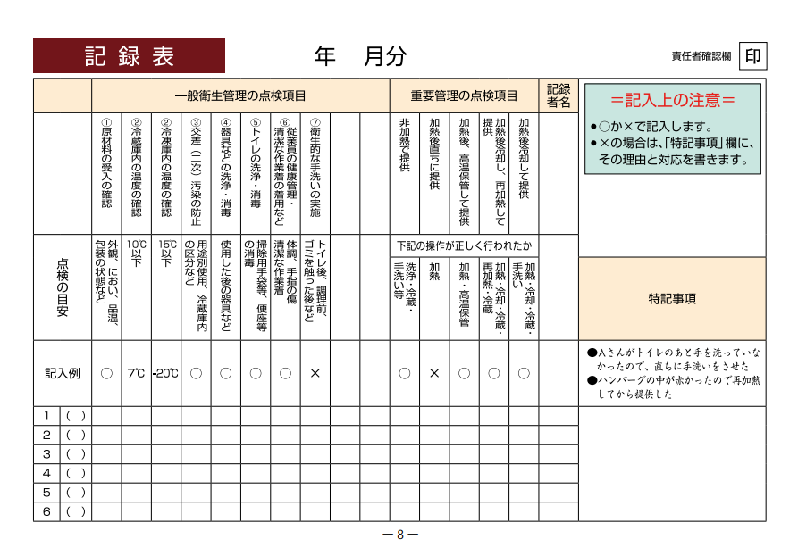

Slide 20
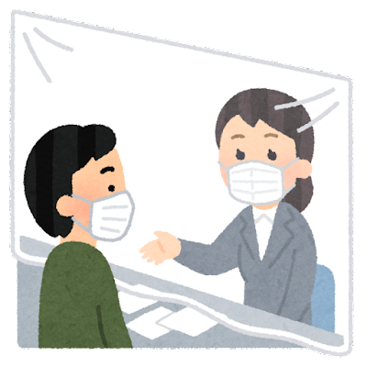
保健所における
法改正に関する取組みについて
〇営業許可制度の見直しと営業届出制度の創設
〇ＨＡＣＣＰの推進
【取組み内容】
・許可更新案内時に資料を同封
・施設監視時や窓口での説明
・講習会の開催

Slide 21

ご清聴ありがとうございました。
Ⓒ2014 大阪府もずやん

